Slide 1
Републичко такмичење
2018. година

Slide 2
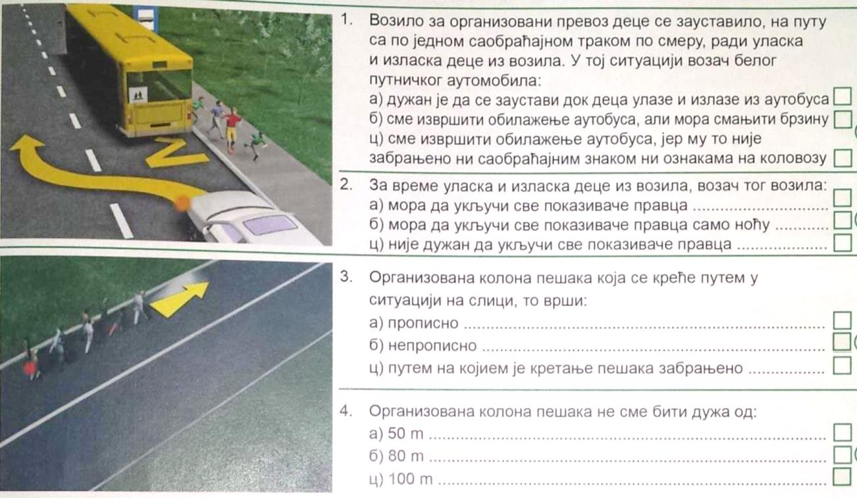

Slide 3
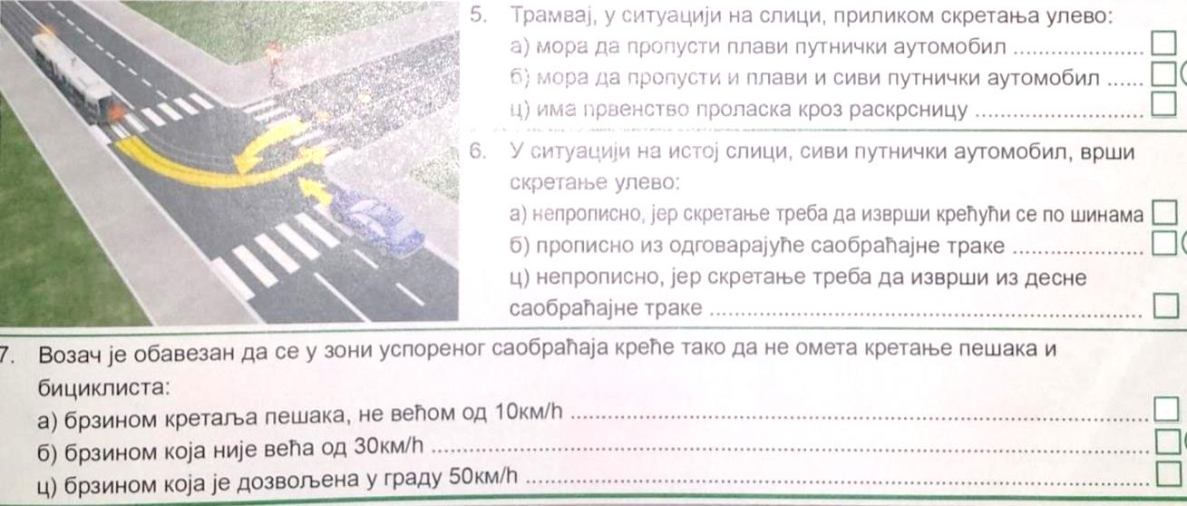

Slide 4
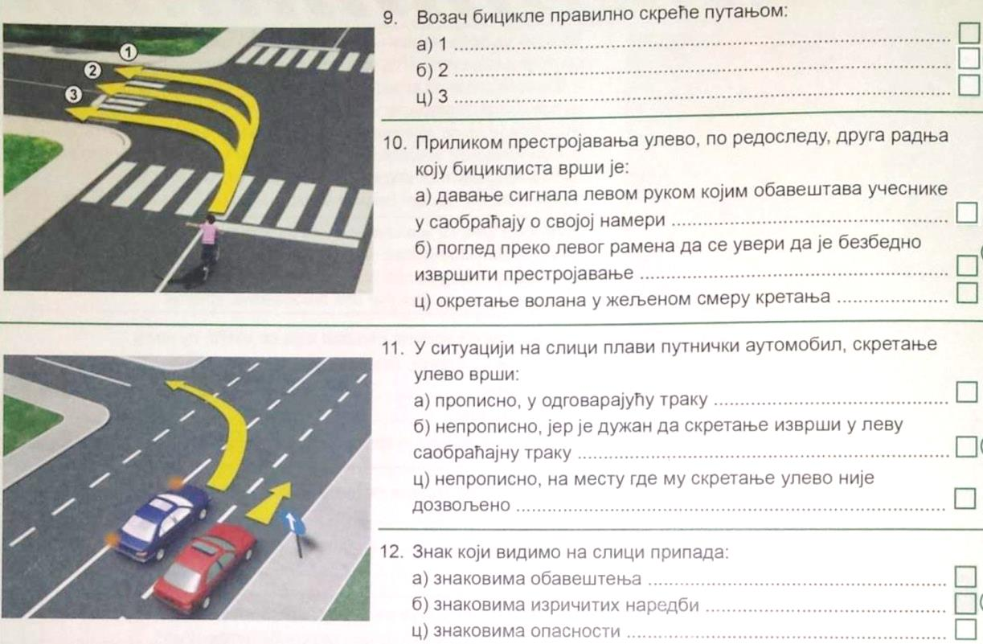

Slide 5
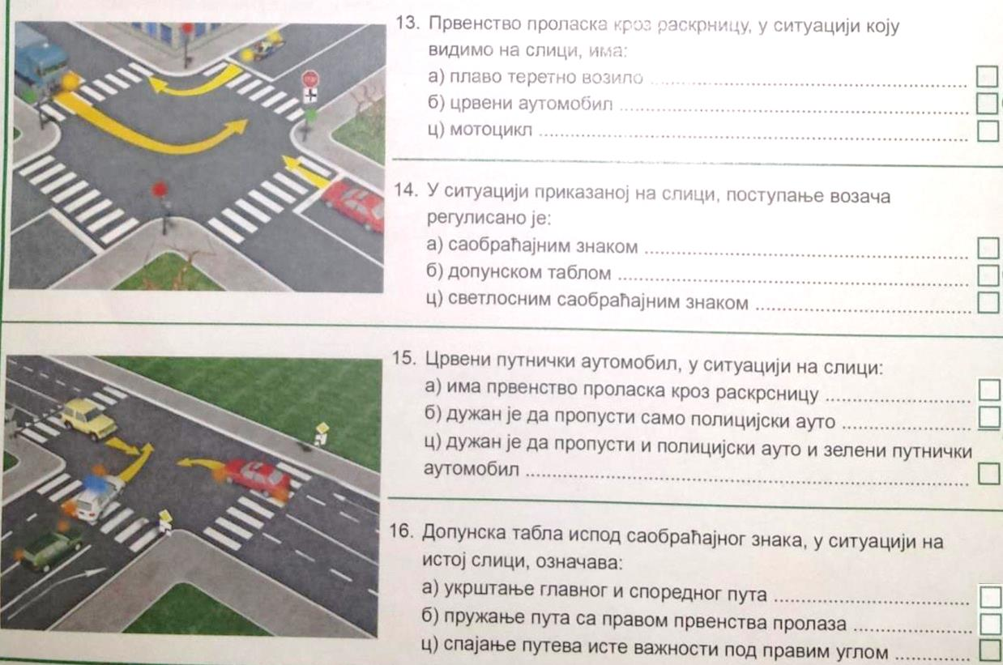

Slide 7
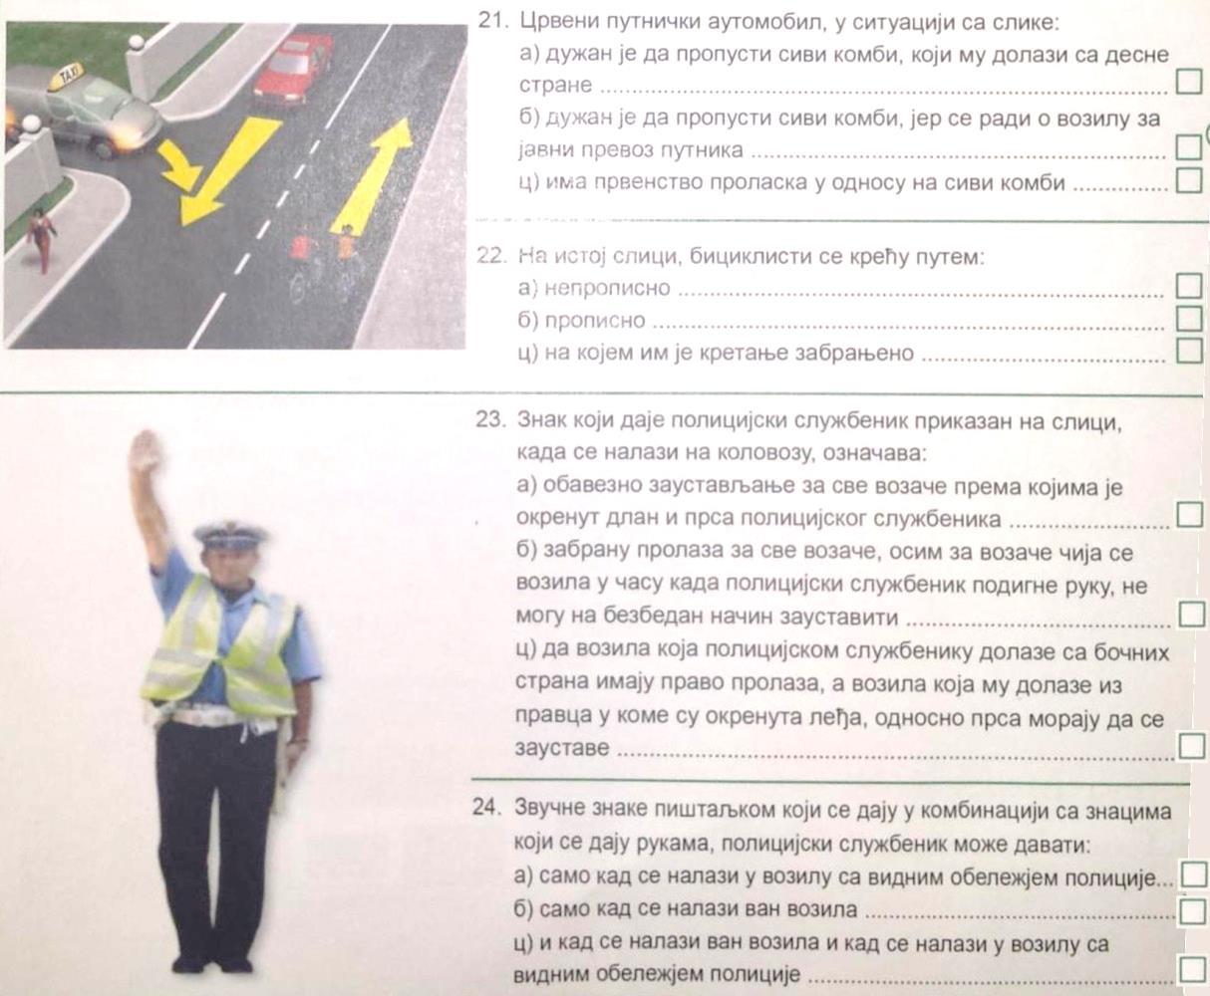

Slide 8
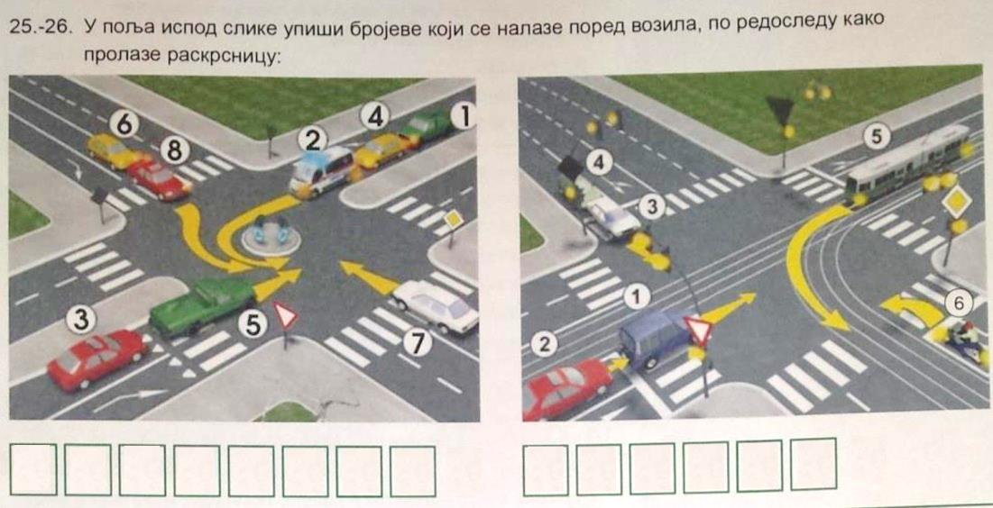
2
7
8
6
5
3
4
1
3
4
6
5
1
2

Slide 9
